Slide 1
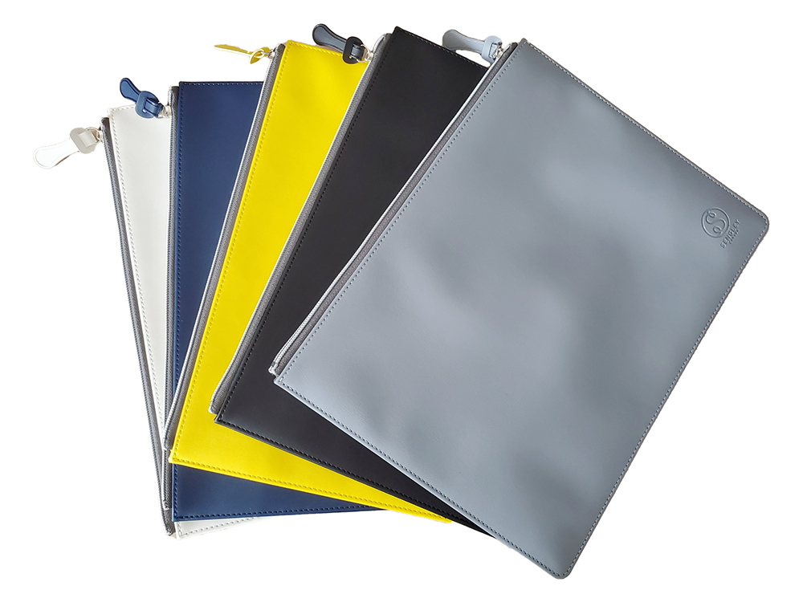
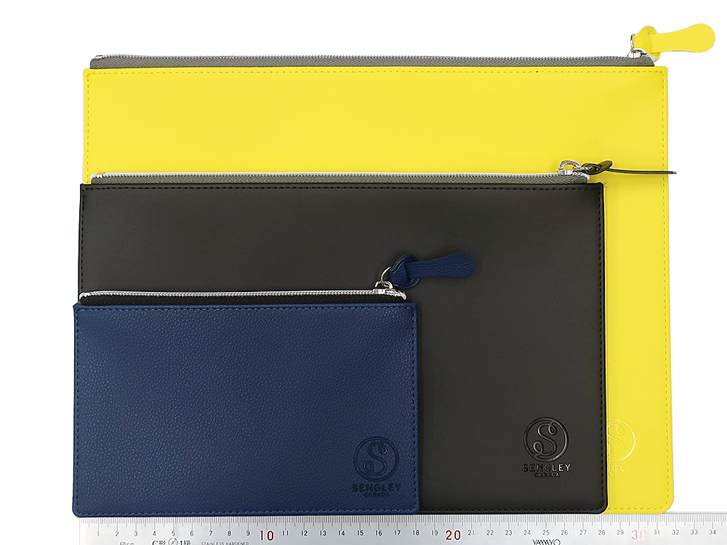
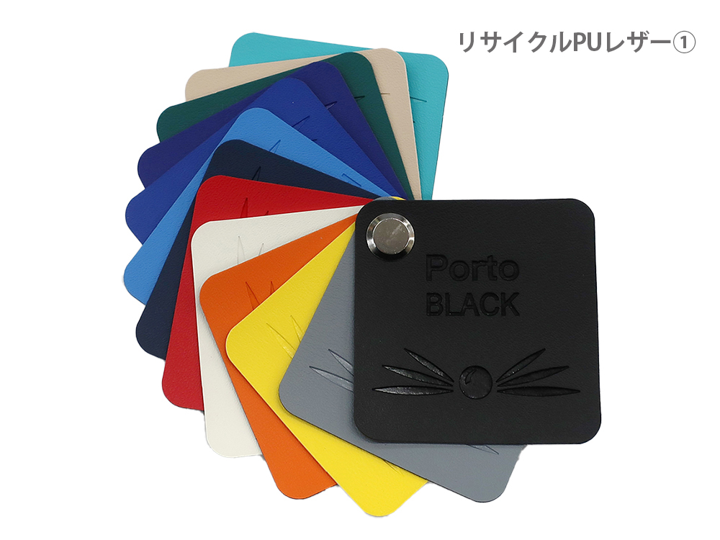
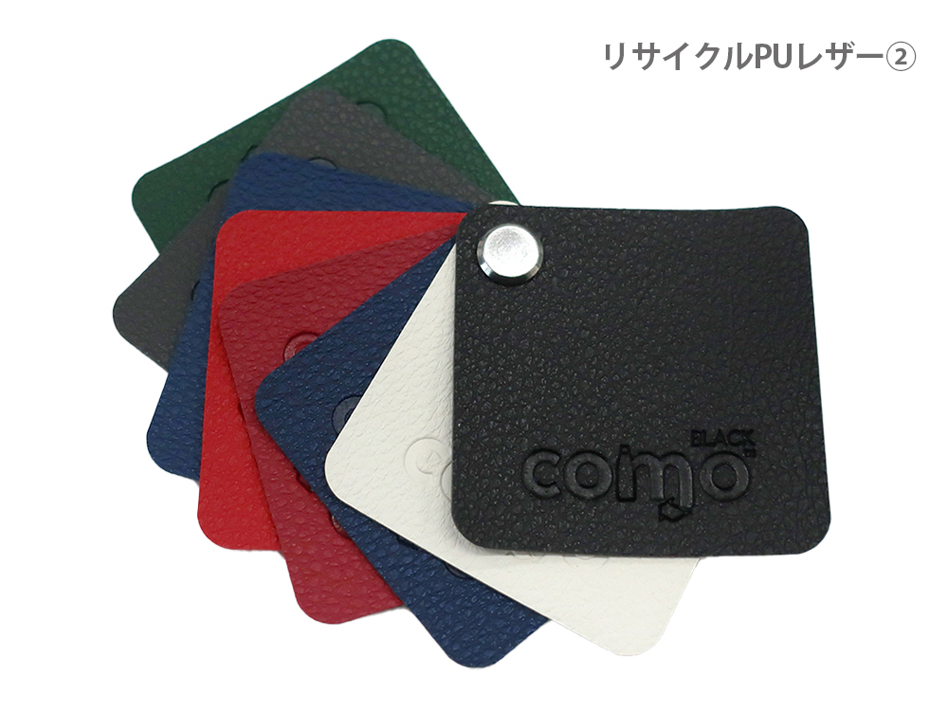
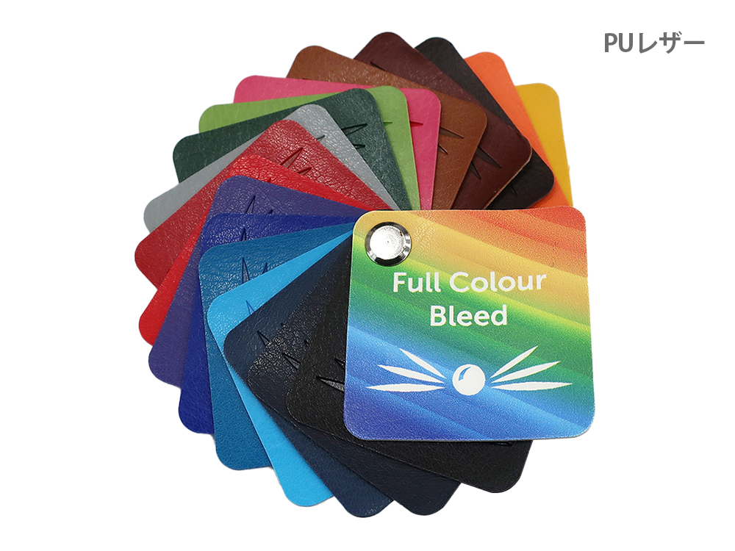
レザー調フラットポーチL
スッキリ収納、Ｌサイズ
500個から
文具や小物類などをまとめて収納。 内側には便利なカードポケット付き。 大きめだからこれ1つ持ち歩くのもあり。 サイズはS・Ｍ・Ｌの3サイズ展開。
品 番 org521 サイズ 約318 x 245mm 材 質 PUレザー 名入れ 型押し又は箔押し（シルク印刷、フルカラー印刷も可） 外 装 個別PP袋入
校了後約50日～

